Slide 1
Zapouzdření, dědičnost, polymorfismus, přepsání, překrytí, přetížení
Autoři: Pavel Loubek Matěj Najman

Slide 2
Zapouzdření (encapsulation)
Jedna ze základních vlastností OOP
Enkapsulace umožňuje zakrytí atributů a metod v objektu a brání kód proti nechtěným změnám

Slide 3
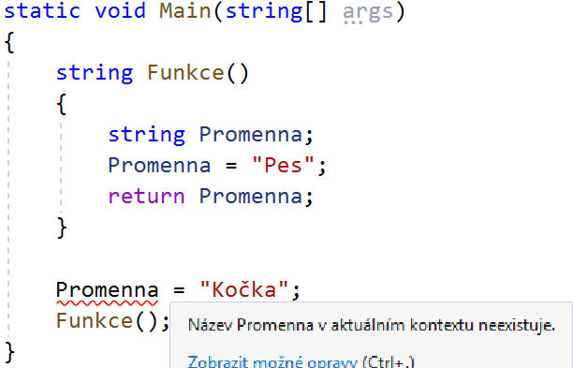
Zapouzdření - příklad

Slide 4
Dědičnost
Používáno v OOP
Mechanizmus zakládání objektu na jiném objektu zajištující podobnou implementaci
Derivace podtříd z existujících tříd a možnost formování hierarchie tříd

Slide 5
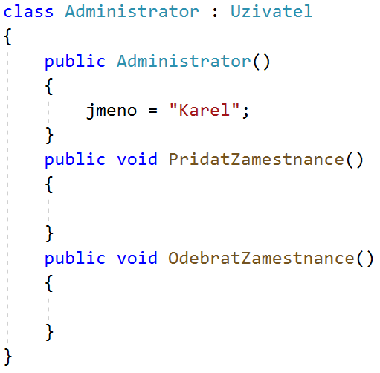
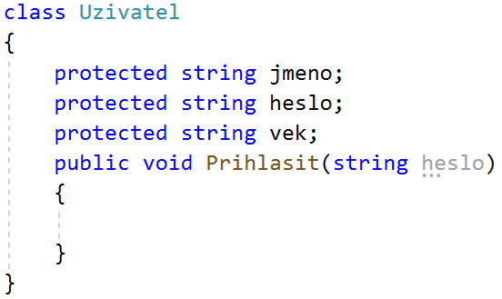
Dědičnost - příklad

Slide 6
Polymorfismus
Umožňuje jednomu objektu volat jednu metodu s různými parametry
Různým objektům umožňuje volat jednu metodu v rámci jejich třídy
Umožňuje různé argumenty u jedné funkce
Používá se virtual, override, new

Slide 7
Přepsání a překrytí - pojmy
virtual – Pomocí virtual sdělíme, že si potomek může tuto metodu přepsat
override – Pomocí override sdělíme, že si přejeme změnit chování metody
new – Vytvoří novou instanci třídy s jinými parametry

Slide 8
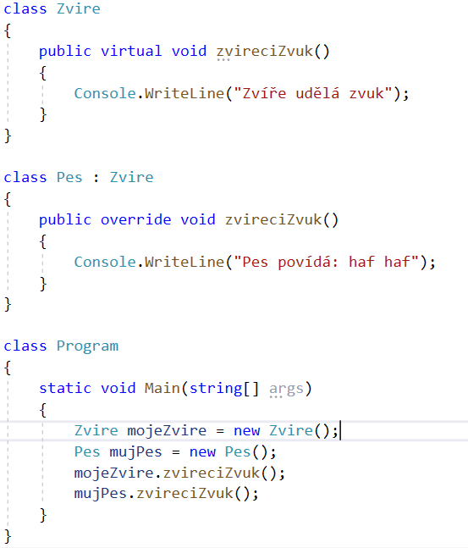
Polymorfismus - příklad

Slide 9
Zdroje
https://www.itnetwork.cz/csharp/oop/c-sharp-tutorial-dedicnost-a-polymorfismus
https://docs.microsoft.com/cs-cz/dotnet/csharp/programming-guide/classes-and-structs/knowing-when-to-use-override-and-new-keywords
https://cs.wikipedia.org/wiki/Zapouzd%C5%99en%C3%AD_(objektov%C4%9B_orientovan%C3%A9_programov%C3%A1n%C3%AD)
https://www.w3schools.com/cs/cs_inheritance.asp

